Slide 1

재정위기를 도약의 기회로
조 덕 호 (대구대학교 행정학과)
http://mcms.daegu.ac.kr/user/chodh
http://www.drdeokhocho.com

Slide 2
인구절벽시대
신입생절벽시대
재정절벽시대
1. 학생수의 급격히 줄어든다.
2. 재정적자 누적으로 임금 절벽이 예상된다.
3. 언제 침몰할지 모르는 불안감에 쌓여있다.
4. 학교를 떠나야 하지 않나 위기감이 감돈다.

Slide 3

우리 앞엔 위기만이? 연 150억 이상 재정적자에도 불구 …
우리 앞에는 여전히 희망이 있다(아직 우리는 2개 주머니가?).
- 대학재정의 구성요소: 등록금, 기부금, 연구비로 구성
- 공적 자금: 한국(20%) 유럽(90%) 교육부 예산의 11%가 대학예산임
- 그 중 60%는 국립대에 편중, 교육은 80%가 사립대가 담당,
- 지방사립대는 지원이 거의 없는 실정: 버려지고, 퇴출대상 대학
- 지방사립대도 꿈을 깨야 함: 대학경쟁률이 높아서 등록금이 쏟아져 들어와서 현금을 셀 때의 환상을 빨리 벗어나야 함.
인식변화의 필요성
- 교육의 최종 수요자에 대한 인식전환
- 기부금 확충 및 지원대책이 필요
- 연구재단 등 정부연구비의 간접관리비 확대 및 연구자지원 확대
I. 서론

Slide 4


재정위기 대응위주에서 혁신주도로!
4차산업혁명시대 취업기회 창출
적극적/혁신주도
전략 추구
학령인구감소 = 재정감소
재정 창출(기부금, 연구비: CEO의 책임)
소극적/대응위주전략
취업률 감소

Slide 5
[DU 비전] 큰 뜻을 품어라
DREAM CAMPUS(대구대 캠퍼스)에서 큰 꿈을 펼쳐라!
향후 4년 내에 큰 뜻을 품은 대학에서 그 꿈을 실현하는 대학으로!
그랜드비전 1
구체적 목표: 대구경북 3-4위권 대학에서 최소 2위권 대학으로!
그랜드비전 2
전국 50위권 대학으로 도약하여, 정부평가로부터 자유로운 대학으로!
그랜드비전 3

Slide 6
II. 대구대학교 재정현황
- 우리학교는 2016년 기준 입학정원은 4,149명으로 전국 5위에 해당되는 규모로 이는 경희대 계명대 영남대 조선대 다음 순위다.
<그림 1>.신입생 입학정원

Slide 7

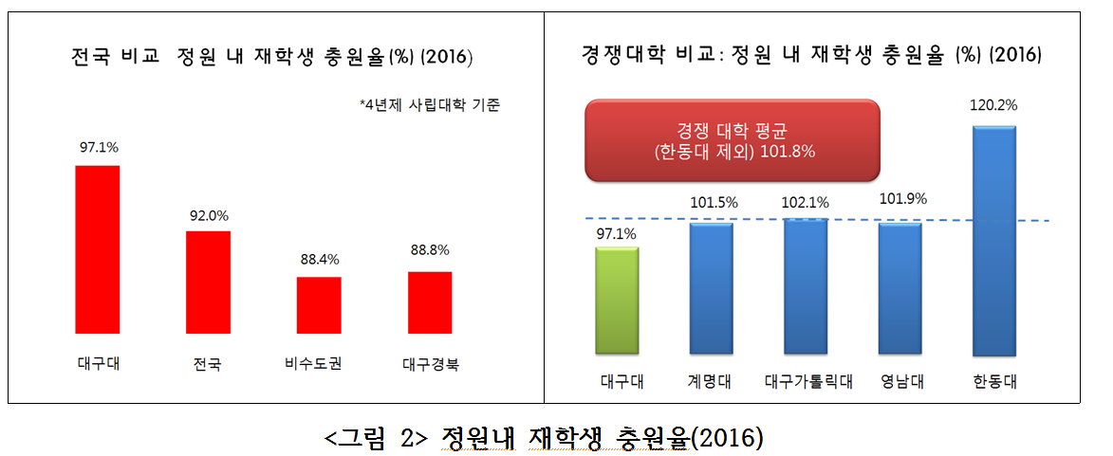
정원내 재학생 충원률은 97.1%로 인근지역 및 타 지역보다 매우 높음. 특히 신입생의 92.8%(2016년 기준)가 영남지역을 배경(입시홍보 및 관리차원에서 보다 세밀한 지역 밀착형 입시전략)
장애인 및 유학생의 다변화에도 보다 많은 노력이 요구됨.
재학생 충원률은 전국평균보다 높지만 인근경쟁대학보다는 평균치 101.8%보다는 97.1%로 4%정도 낮음 (54억원 등록금) 재정압박의 주요한 요인임.

Slide 8
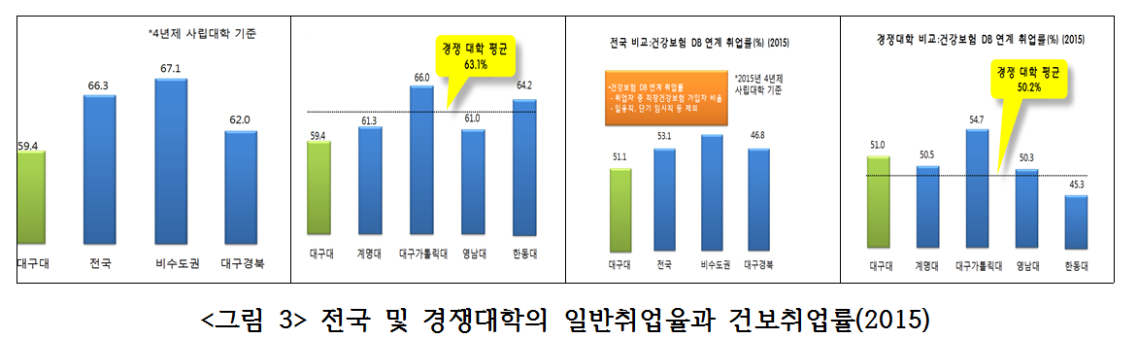
장학금의 지급정도: 재학생 1인당 3,125천원, 인근대학 평균 3,303천원.
취업률(59.4%), 전국평균(66.3%)보다 상당히 낮고 경쟁대학 평균(63.1%)보다 낮음.
중도탈락률과 연계됨
4차산업혁명시대에 필요한 전문가를 양성하기 위한 교육과 취업률 개선 필요.
건강보험 DB 취업률은 인근대학과 비슷한 수준이다.
대구대학교는 2010인 이후 신입생유치에는 큰 변화가 없지만 취업률(7.2%감소)을 포함한 다른 주요 지표에서는 경쟁대학에 비해서 저조한 실적을 보이고 있는 것으로 나타나서 이에 대한 대책이 마련되어야 할 것임.

Slide 9
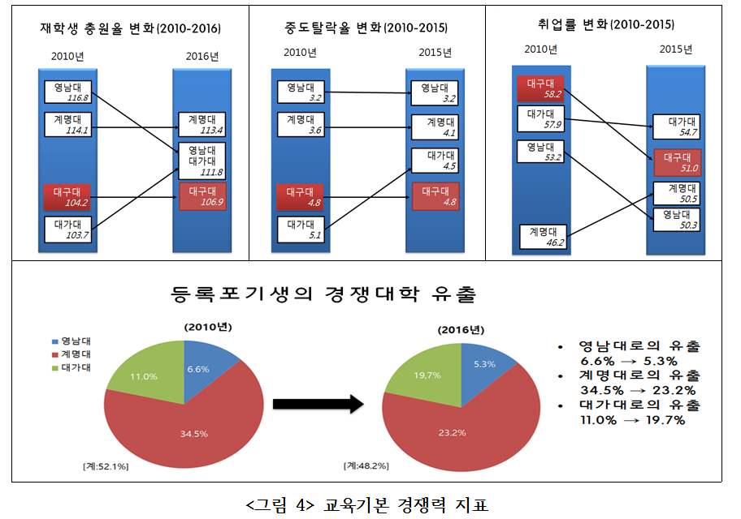
- 지난 6년 동안(2010-2016) 등록포기생 중에서 대가대로 유출된 학생수가 11.0%에서 19.7%로 늘어남.
- 미등록자는 2015년 846명에서 2016년 1,523명으로 686명이 증가하여 2015년 대비 81%가 증가함
(재정적자의 주범은 바로 1500명이 넘는 중도탈락자에 있다. 이에 대한 대책이 시급함).
2016년 편입한 인원은 229명으로 상대적으로 훨씬 적은 숫자임. 편입인원도 218명(2017년) 210명(2018) 등 조금씩 감소추세.
편입에 대한 대책필요: 전문대학교와 협조체계를 구축하고 보다 세밀한 전략과 네트워크 구축

Slide 10
사립대학에서 가장 예산의 가장 핵심적인 부분이 학생 등록금 수입이 2014년 141,991(이하 백만원: 68.4%),
2015년 139,482(66.2%), 2016년 136,040(63.1%)으로 수입총계에서 차지하는 비중이 점차 줄어들고 있다.
임의기금은 2014년 7,511인 반면 2015년 3,106으로 임의기금 인출이 증가하고 있으며, 급기야는 2016년에는 14,547의 적자에 이르게 되었다 (왜 적자가 갑자기 늘어났는가?).
등록금수입 감소로 인한 자금 부족으로 기금의 감소와 함께 예금이자수입의 감소로 학교재정의 악화를 가속화시키는 결과를 초래하고 있다.
반면 재정지원사업의 수혜실적은 전반적으로 증가하고 있으며. 국가 전체적으로도 빠른 속도로 증가하고 있다. 그렇지만 인근대학보다 지원 실적이 낮은 것이 현실이다.

Slide 11

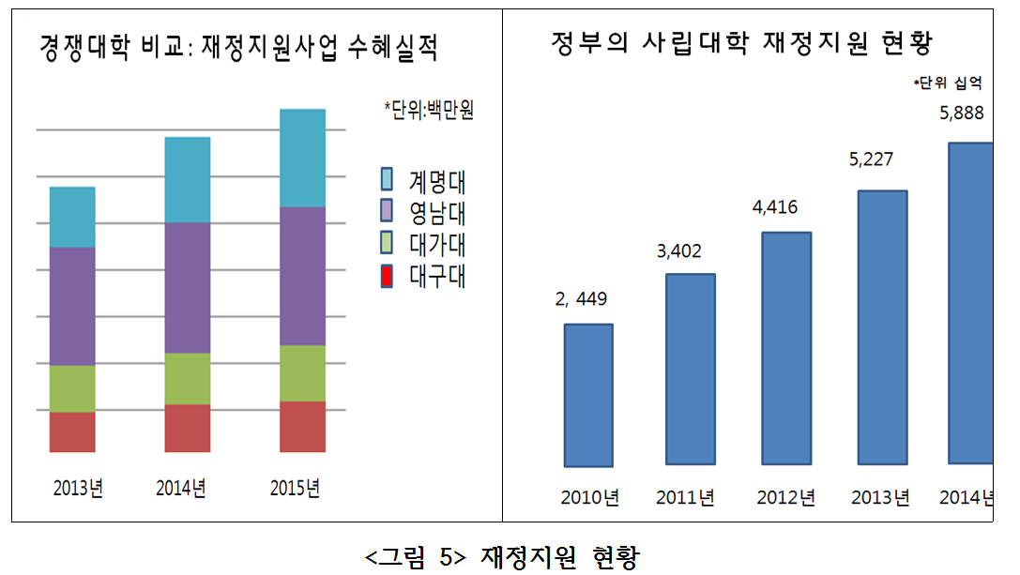
- 전임교원확보율: 68.3%로 경쟁대학(68.9%), 교원 1인당 학생수는 32.7명으로 경쟁대학 평균(32.4)
- 전반적인 지표: 신입생 확보율을 제외한 재학생 충원률, 중도탈락률, 취업률 인근 경쟁대학에 못미침
- 2015년 재정지원 수혜실적은 영남대(595억원)나 계명대(422억원)와 비교할 때 50%에도 미치지 못하고 있으며, 우리(214억원)보다 학생수가 거의 1000명이상 작은 대구가톨릭대학(241억원)보다도 낮은 수준.

Slide 12
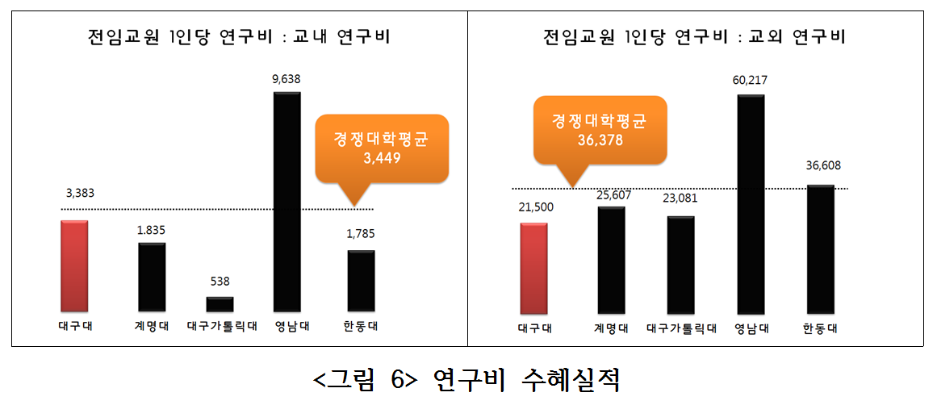
연구비 수혜실적
교수 1인당 연구비 수혜실적도 교내 연구비(3,383천원)는 2위에 해당되지만 교외연구비는 최하위권이다. 국내 학술지에 논문 실적은 최고로 높으며, 국제학술지는 영남대, 계명대에 이어 3번째로 국제화에 노력이 필요함
특히 여기에서 유의할 사항은 대학의 3대 수입원 중 하나인 외부로부터 모금한 금액은 언급조차 없어서 사실상 얼마만큼 모금되고 있는지 제대로 파악조차 되지 않아서 이에 대한 근본적인 대책이 시급한 과제이다.

Slide 13
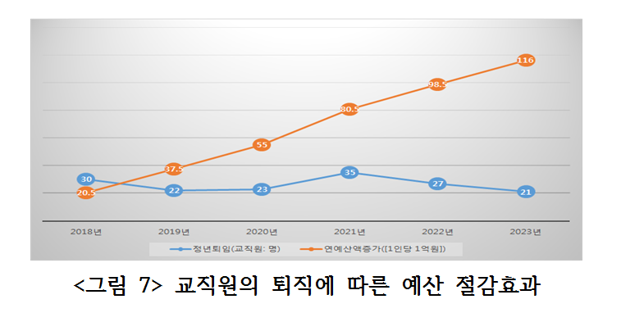
III. 재정진단
정년퇴직 교직원에 의한 자연 감소분에 의해서 2019년까지 누계로 58억원의 절감효과가 발생.
2023년까지 퇴직예정인원의 누계는 158명이고 연평균 26여명의 인원이 퇴직을 하게 된다.
퇴직인원의 계속적인 증가는 재정운영을 보다 수월하게 하는 것이 가능하다.
인원감축으로 상당한 수의 신규채용도 가능하게 된다(교수충원율 문제)

Slide 14
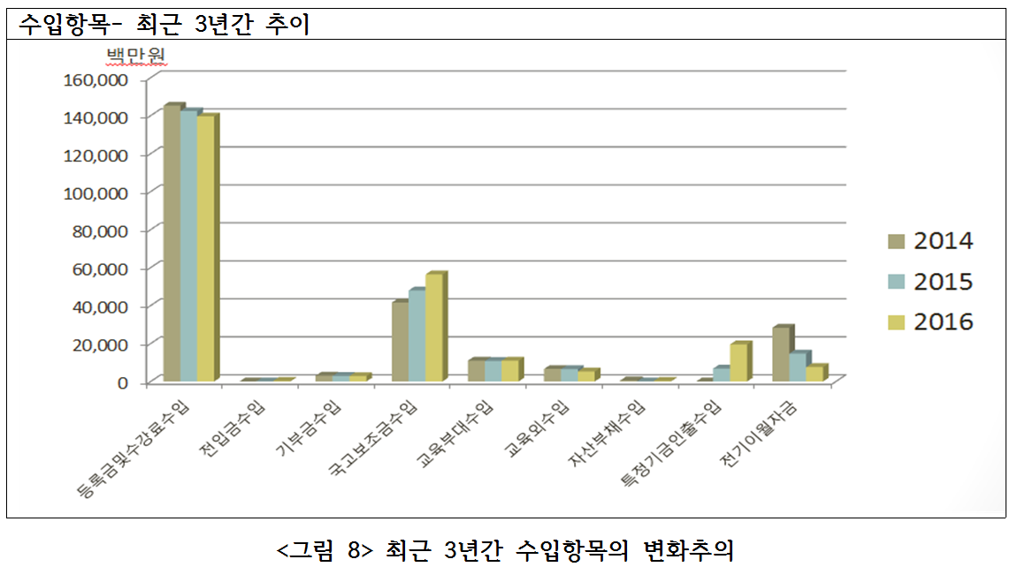
- 신입생 감소로 인한 등록금 수입의 감소이다. 그렇지만 신입생 모집까지는 경쟁대학과 큰 차이를 보이지 않고 있다. 그렇지만 상대적으로 낮은 재학생충원율과 높은 중도탈락률을 보이고 있으며,
- 중도탈락한 학생들의 상당수가 이웃 대학으로 옮기고 있다는 것은 교육의 내용에서든 질에서든 취업에서든 상당한 문제가 있다는 사실을 충실히 검토해야 할 것임
- 등록금 수입의 지속적인 감소추세를 해결: 특히 중도탈락률이 핵심요소임

Slide 15
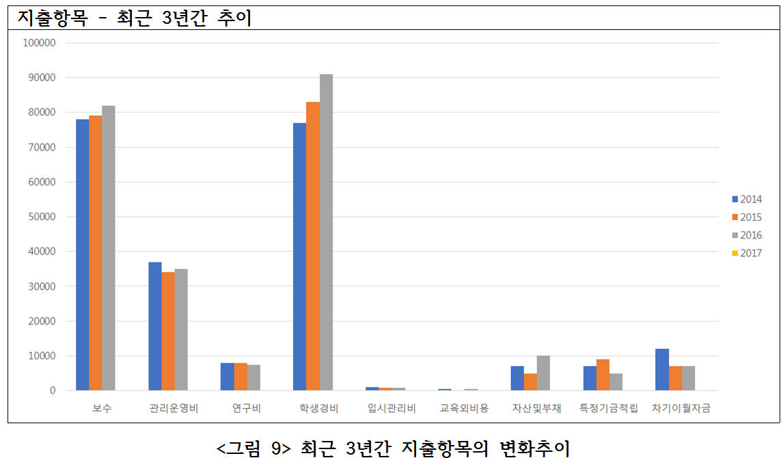
보수와 복리후생비는 물가상승율 수준으로 지속적으로 증가하게 되어 이를 위한 별도의 자금 마련 대책이 필요하다. 그러하지 않을 경우 2021년에는 등록금의 80.8%에 달하게 될 것이다.
지출과 관련에서는 학생경비, 보수, 관리운영비가 가장 큰 비중을 차지하고 있다. 따라서 지출을 줄일 수 있는 항목은 거의 없는 실정이다.

Slide 16
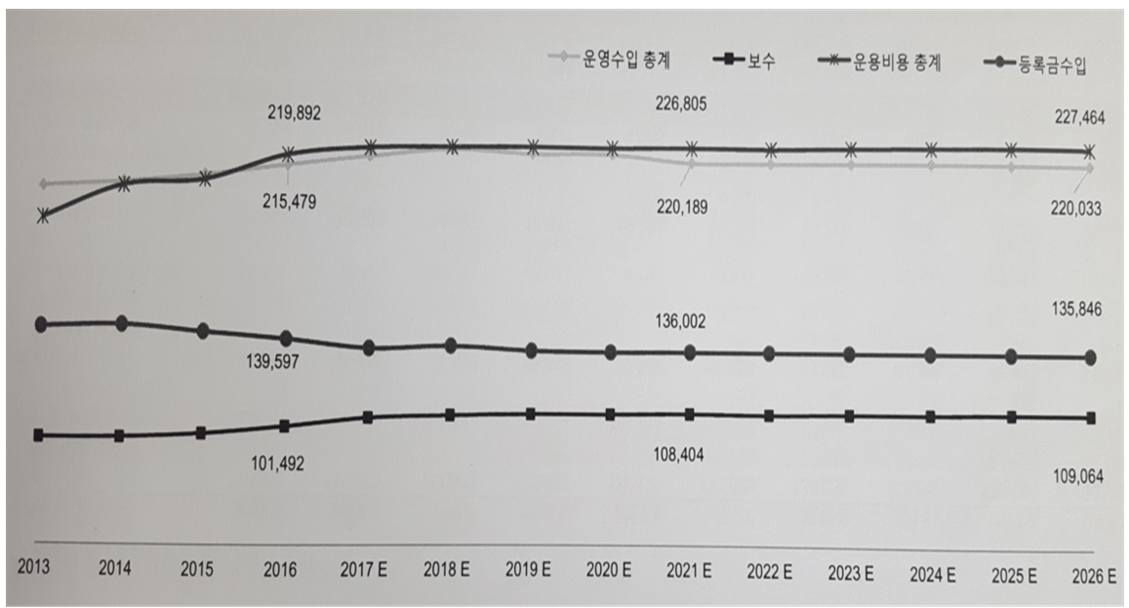
<그림 10> 자금수요변화추이
대구대학교가 현재의 재정위기에서 벗어나서 대구·경북지역 2위권 사립대학, 전국 50위권 대학에 진입하는 선진화를 위해서는 이제 대학의 운영이 학생의 등록금에 의존해야 한다는 발상에서부터 벗어나야 할 때이다.
매 학기에 한 번씩 예산집행 내역을 공개되어 투명한 경영이 선행
매년 적어도 150억 원 이상의 자금이 확보되어야 하며(매년 150억원의 적자 예상), 지속적인 발전을 위해서는 200억 원 이상의 추가자금이 필요하게 된다. 총 년 350억 원 이상이 자금이 필요하게 된다.

Slide 17
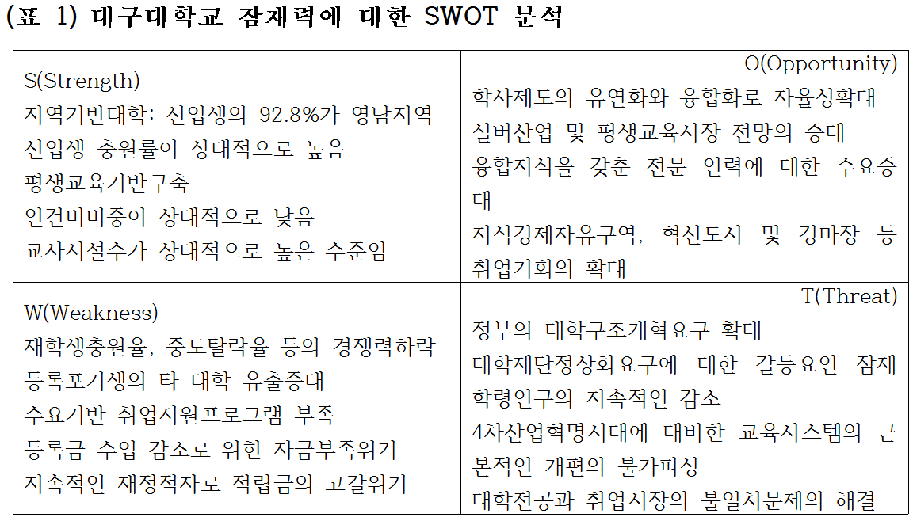


Slide 18

IV. 대구대학교 선진화를 위한 안정적 재정확보방안
대구대학교가 현재의 재정위기에서 벗어나서 대구·경북지역 2위권 사립대학, 전국 50위권 대학에 진입하는 선진화를 위해서는 이제 대학의 운영이 학생의 등록금에 의존해야 한다는 발상에서부터 벗어나야 할 때이다.
등록금의 안정적인 확보방안이며
모금활동을 통한 재정의 확보
연구비 등 각종 정책과제의 수주
또한 간접관리비가 추가로 지급되는 연구재단 연구비 수주를 확대시키려는 노력이 중요합니다.
이외에도 국책사업 연구비, 산학협력, 은퇴교수 인적 네트워크 모금활동이 가능하도록 유도한다. DU 천하프로젝트(매년 250억씩 증가하여 마지막에 1,000억원 돌파)의 성공적인 정착을 유도한다.
이 프로젝트의 성공적인 수행을 위한 사례를 예를 들어 설명하면 (표 2)와 같이 정리될 수 있을 것이다.

Slide 19
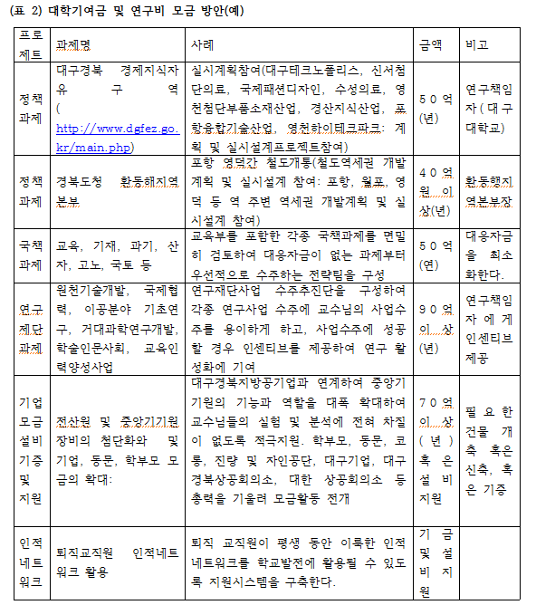
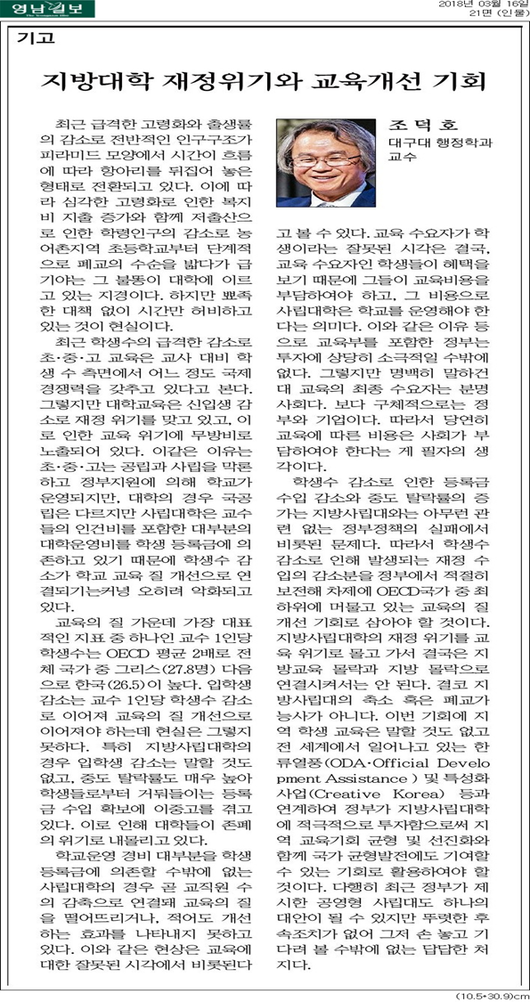
- 누가 큰 뜻을 품은 학생들을 다른 대학으로 옮기도록 하는가?
- 누가 큰 뜻을 펼칠 교수님들을 다른 대학으로 옮기도록 하는가?
- 이는 단지 옮긴 사람만의 문제가 아닙니다. 남아있는 구성원들의 마음이 심하게 흔들이고 있다는 것입니다. 이를 어떻게 바로 잡고 안정화 시킬 것인가?

Slide 20

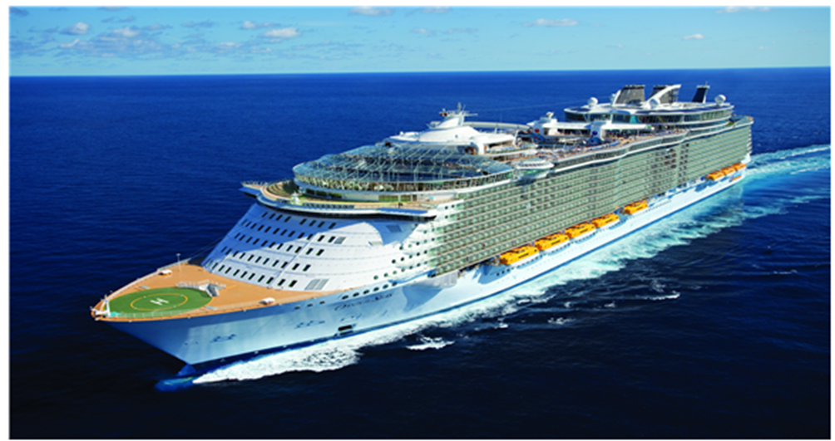
돈이 있는 곳에는 반드시 제가 있을 것이고, 그 돈은 반드시 대구대학교로 옮겨질 것입니다(DU 천하프로젝트).
감사합니다

Slide 21

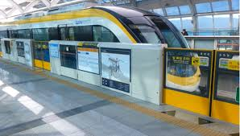
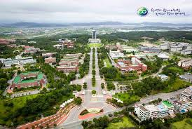
DU 천하 프로젝트
일천억을 지하철로 대구대학교에 실어 나르기 (250억원에서 시작해서 매년 250억원씩 늘려서 마지막 해에는 1,000억원)로 1류 대학으로 도약하기 위한 기회로)
Dream Campus가 실현되는 DU를 위해
구체적으로 모든 교수님, 직원선생님, 학생, 동문 등 대구대학교 구성원들이 혼연일체가 되어 DU 천하 프로젝트를 반드시 성공시켜야 합니다. 제가 성공시키겠습니다. DU 천하 프로젝트 성공을 위해 우선 각 부분 별로 Task Force Team을 구성하고 철저히 준비 한다면 1천억 프로젝트는 크게 어렵지 않는 과제라고 생각합니다.

Slide 22

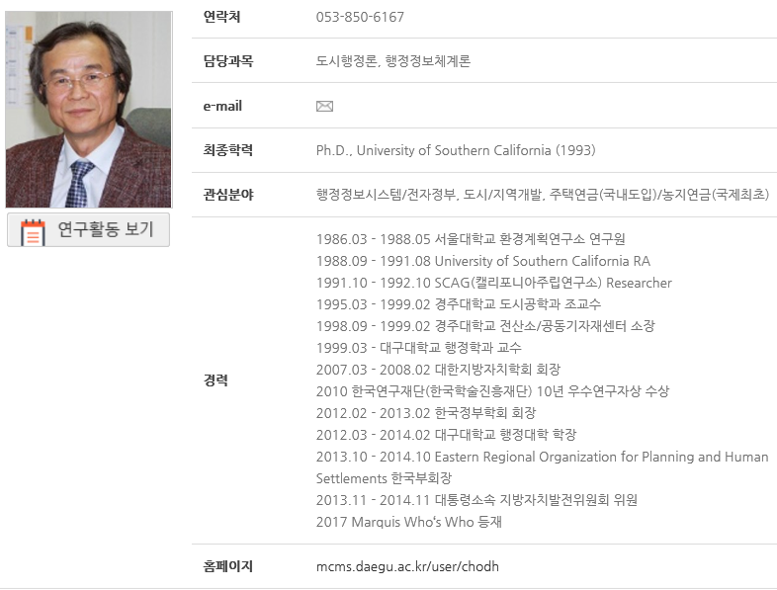
누가 일천억 프로젝트를 가능하게 할까? –경력분야-
- 현재 대구대학교 행정학과 교수
- 행정대학학장 역임
- 경주대학교 공과대학 교수 역임
- 경주대학교 전산소장 역임
- 경북과학대학 관선이사 역임
- 대통령소속 지방자치발전위원회 위원 역임
- 산업행정대학원장 역임
- 전국행정대학원장협의회 의장 역임
- 대구광역시 인사위원 역임
- 한국정부학회회장 역임
- 대한지방자치학회 회장 역임
- 대구광역시 도시계획위원회 위원 역임
- 경상북도 도시계획위원회 위원 역임
- RRC(지역혁신센터) 평가위원 역임
기타 자세한 내용 홈페이지 참조
http://mcms.daegu.ac.kr/user/chodh (도시정보센터)

Slide 23
누가 일천억 프로젝트를 가능하게 할까? –연구분야-
- 1999년부터 19년간 근무했지만 전적대학(1995)을 포함해서 논문게재실적(134편), 저서(29건), 학술대회 논문발표(258건) 등 총 발표건수: 논문, 저서, 발표논문을 포함하여 대략 421편이 발표.
- 연구비수혜실적(49,498,000(교내연구비) + 2,457,034,000(연구재단을 포함한 교외연구비))= 2,506,532,000(총합계: 38건), 간접관리비(25%내외(6.3억 원 정도): 현재 29.8%)를 포함할 경우 31.3억 원 이상 추정되며, 연평균 1억 5~6천만 원 정도 예상됨.
- 수상실적으로는 한국연구재단 10년 과제 최우수논문상(2012), 연구재단 2008년 우수 논문상, 국토도시계획학회 우수논문상(2006, 공동), 한국소비자학회 우수논문상(http://www.kyongbuk.co.kr/?mod=news&act=articleView&idxno=992710; 2017, 공동), 금융감독위원장상(2004), 대구대학교 우수논문상(2009), 베스트 티칭상 수상(2004)하였다.
- 우리 연구단의 연구 성과인 주택역모기지(연금(2008)),
(https://www.youtube.com/watch?v=CqE3gTozV_s): 주택연금은 빠른 고령화로 인해 정부차원에서 대대적으로 홍보를 하고 있는 실정. 대구혁신도시발전(대구MBC(혁신도시).mp4.
- 농지연금(2011)도 국가정책으로 시행되고 있으며, 가까운 장래에 활성화 될 것으로 전망된다. 이와 같은 연구업적을 인정받아 마르퀴즈 Who’s who 세계3대 인명사전(http://www.kyongbuk.co.kr/?mod=news&act=articleView&idxno=991929 에 등재(2017년)됨((http://mcms.daegu.ac.kr/user/chodh) 이력서 상세프로필 참조).

